Slide 1
Výroba velikonočního beránka

Slide 2
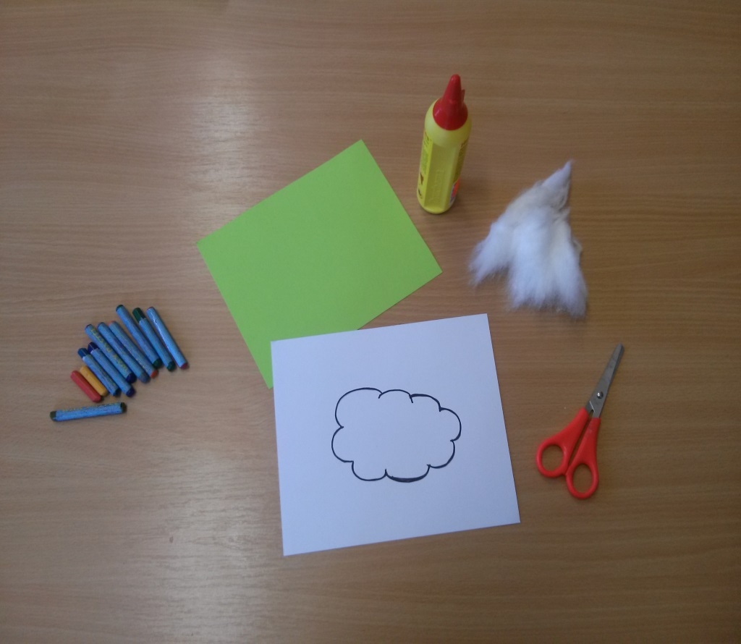
Potřebné pomůcky
voskovky
lepidlo
nůžky
vata
čtvrtka zeleného papíru
čtvrtka bílého papíru

Slide 3
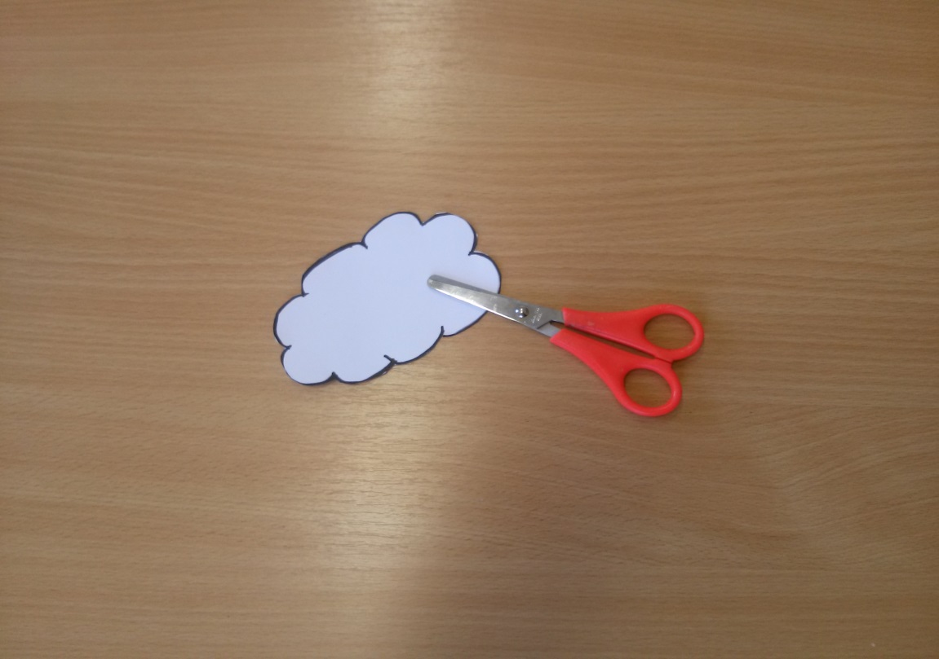
Nakreslíme a vystřihneme tělo ovečky

Slide 4
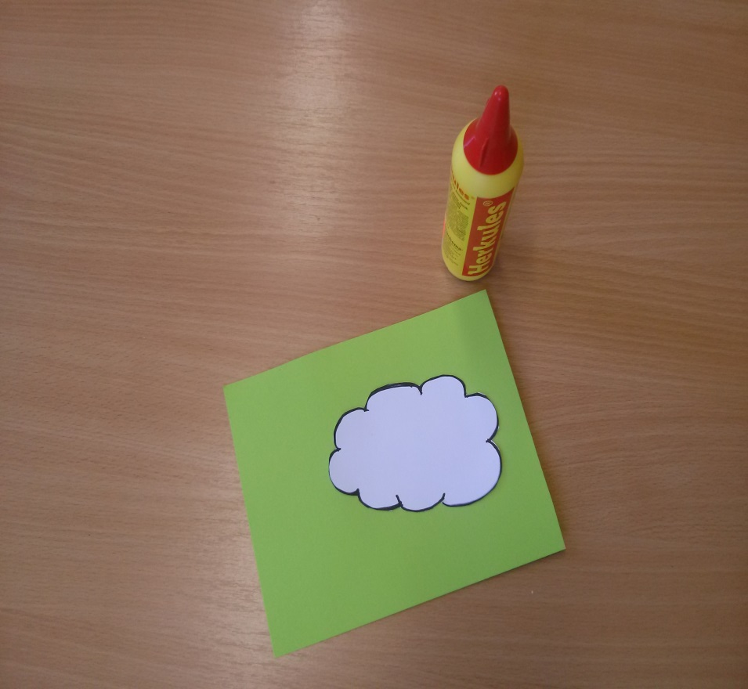
Vystřižené tělíčko
nalepíme na zelenou
čtvrtku

Slide 5
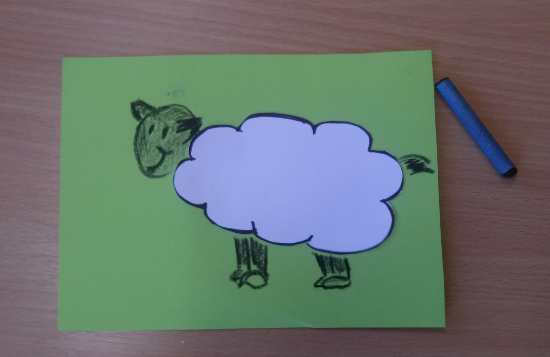
K ovečce voskovkou
přimalujeme hlavičku,
nožičky a ocásek

Slide 6
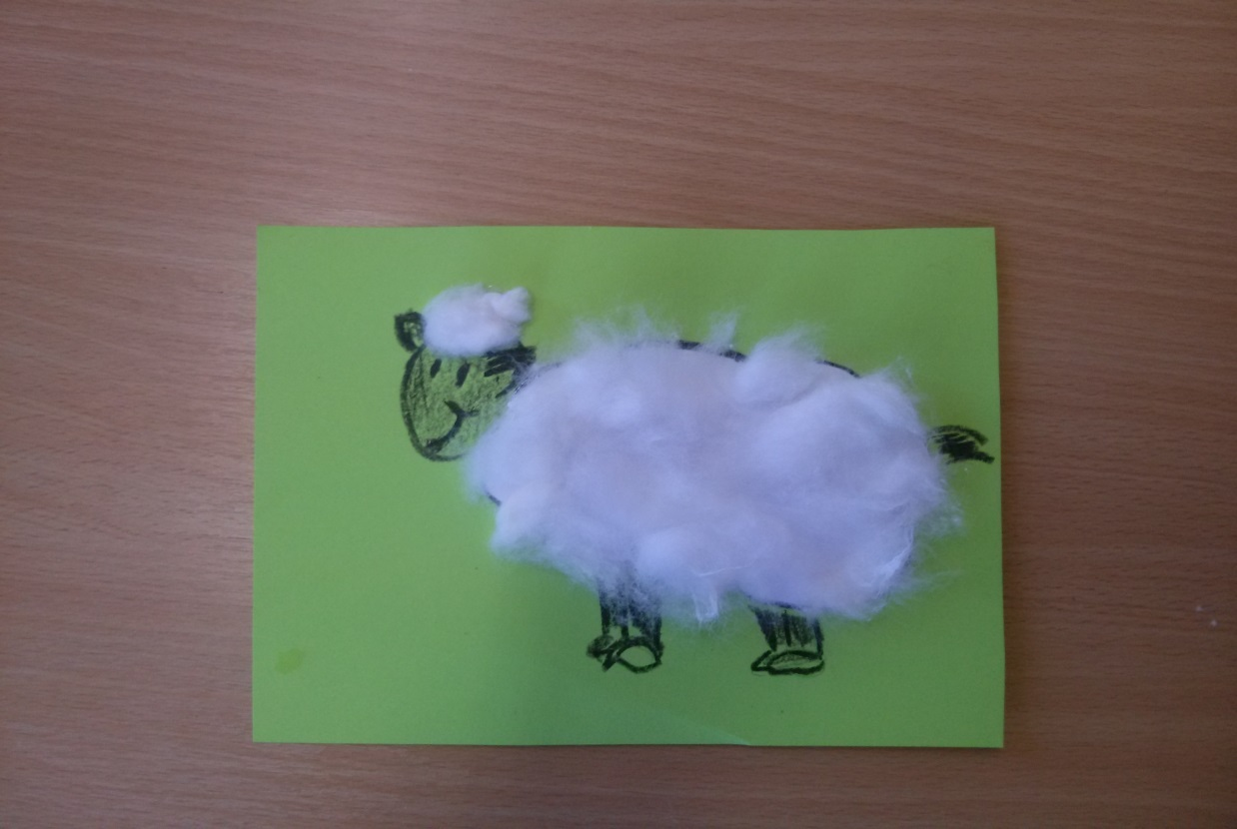
Nakonec vatou
polepíme tělo ovečky

Slide 7
Prvky polytechnické výchovy
Integrovaný blok : Svátky Jara
Vzdělávací oblast: Dítě a společnost
Téma: Tradice - Velikonoce
Konkretizované výstupy: Dle instrukcí vytvořit velikonočního beránka
Cíle: Umět zacházet s uvedeným potřebným materiálem

Slide 8
Použité zdroje
Vlastní fotografie

Slide 9
Metodický postup
Jedná se o pracovní postup k vytvoření velikonočního beránka

Slide 10
Materiály, pomůcky
Dotyková obrazovka, připojená k PC
Didaktický kufřík- KUMUČ
Materiál k výrobě velikonočního beránka je uveden na snímku č. 2

Slide 11
Práce s interaktivním výukovým materiálem
Návod na výrobu velikonočního beránka

Slide 12
Cíle polytechnické výchovy
Chápat postavení techniky a technických oborů v životě lidstva jako devízu
Učit děti základním poznatkům o technice
Směrovat děti k získávání základních pracovních dovedností a návyků
Vnímat vliv techniky na společnost a přírodu
Vést děti ke kooperativnímu hodnocení a sebehodnocení
Podpořit rozvoj myšlenkového potenciálu
dětí

